Slide 1
웹 어플리케이션 보안
Product registration
91613624 김민경

Slide 2
Index
Chapter1 : Frontend
Chapter2 : 회원가입
Chapter3 : 로그인, 로그아웃
Chapter4 : 마이페이지
Chapter5 : 상품 등록

Slide 3
Chapter1 : Frontend
# Navbar : 메뉴 내비게이션 컴포넌트
인증되지 않은 사용자
인증된 사용자

Slide 4
HOME : 홈페이지
BEST, ACTION, ADVENTURE, SPORTS : 상품 목록
인증되지 않은 사용자
LOGIN : 로그인 페이지
JOIN : 회원가입 페이지
CART : 카트 페이지
인증된 사용자
MYPAGE : 프로필 페이지
CART : 카트 페이지
LOGOUT : 로그아웃 기능

Slide 5
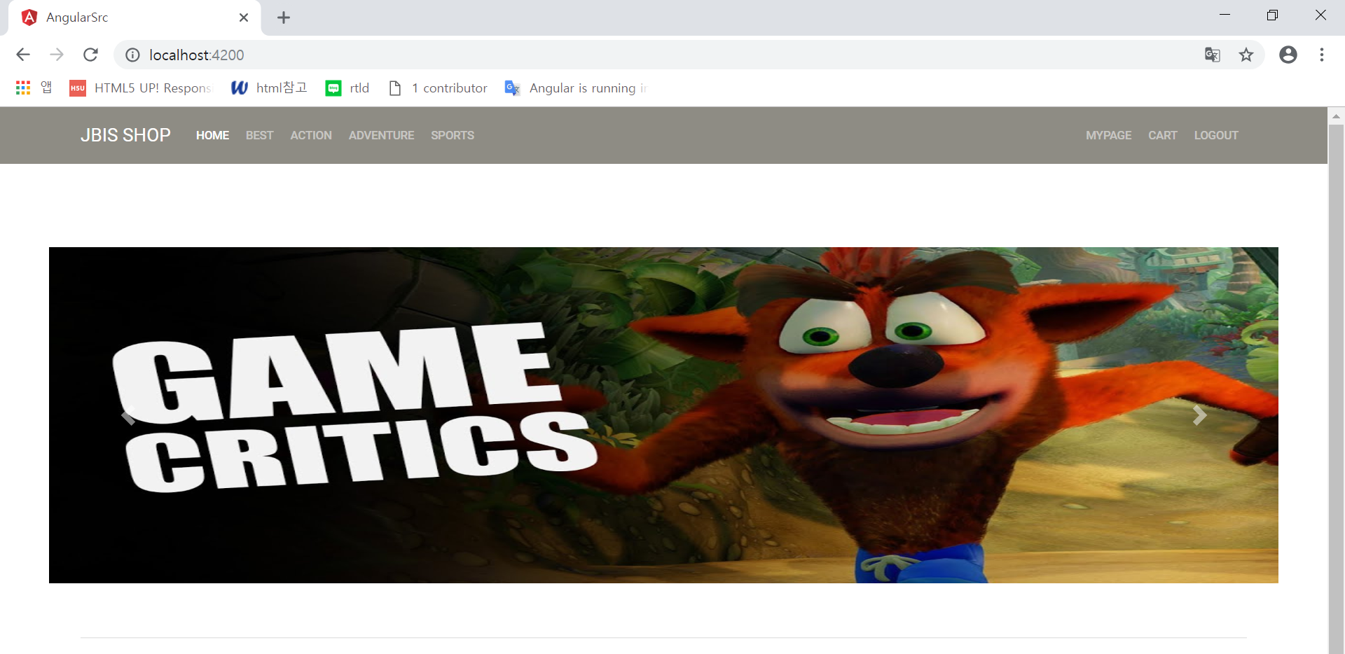
# HOME : 부트스트랩 이용 – 자동 캐러셀(슬라이드) 추가

Slide 6
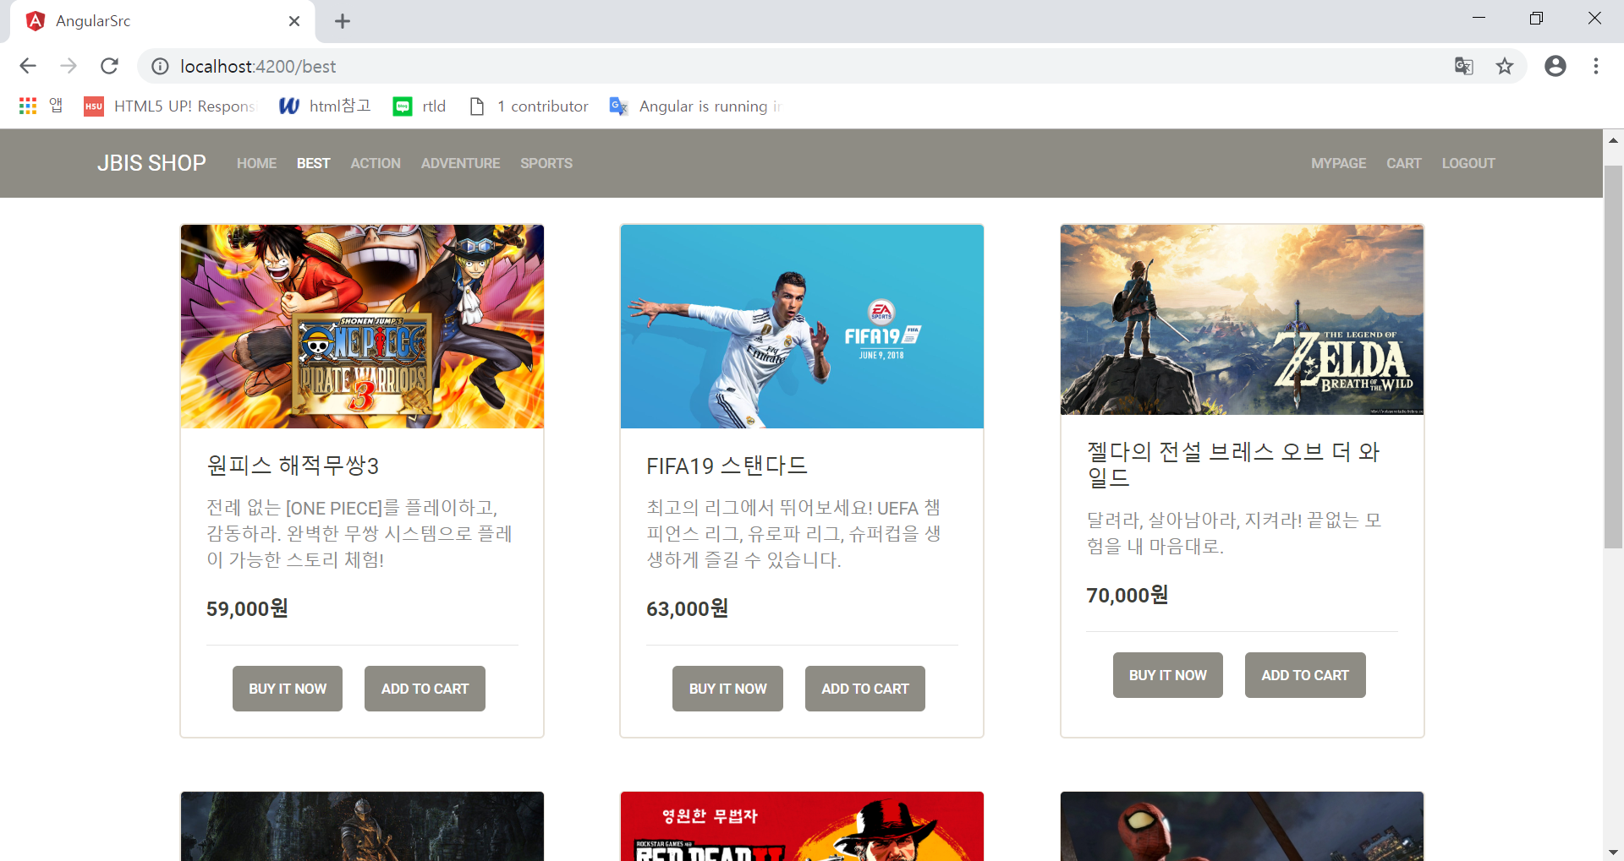
# 상품 페이지 : 부트스트랩 이용 – 카드 추가

Slide 7
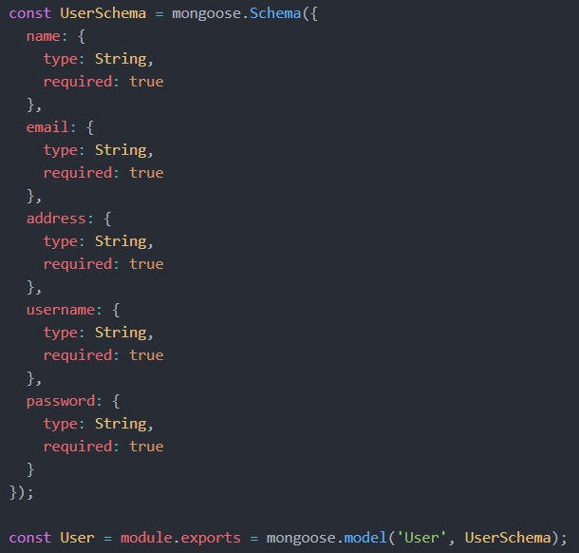
Chapter2 : 회원가입
- User Schema 생성
- User Schema를 외부에서 사용할 수 있도록 모델생성

Slide 8
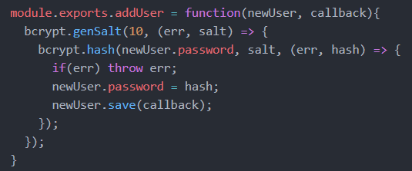
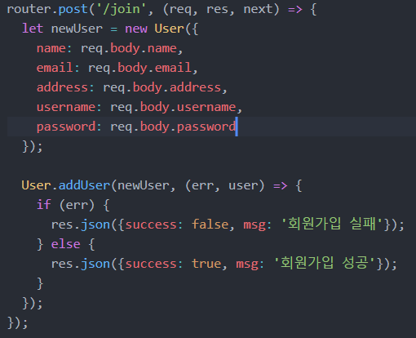
회원 정보를 DB에 저장해주는 함수
패스워드는 해시 값으로 저장
- 입력 받는 값을 변수에 지정
- 변수 값으로 새로운 사용자 등록

Slide 9
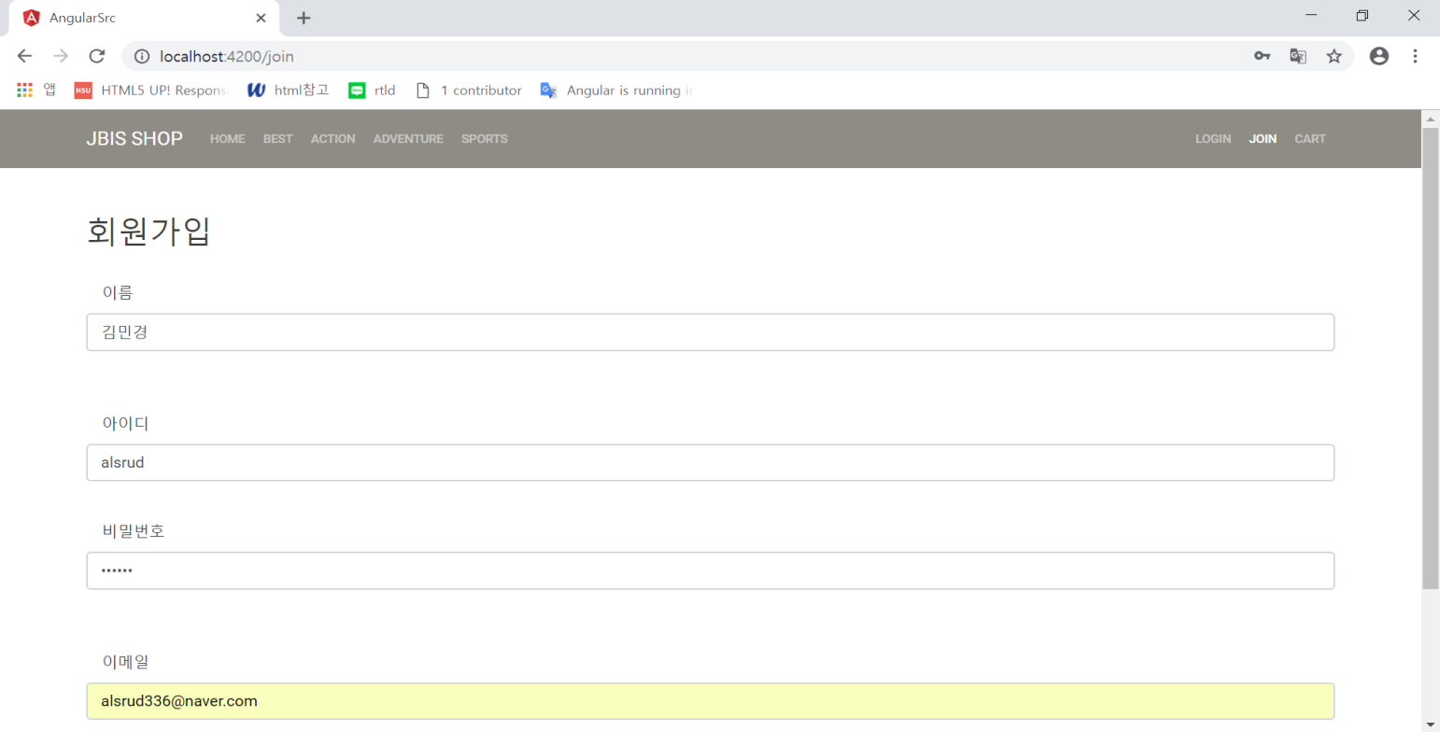
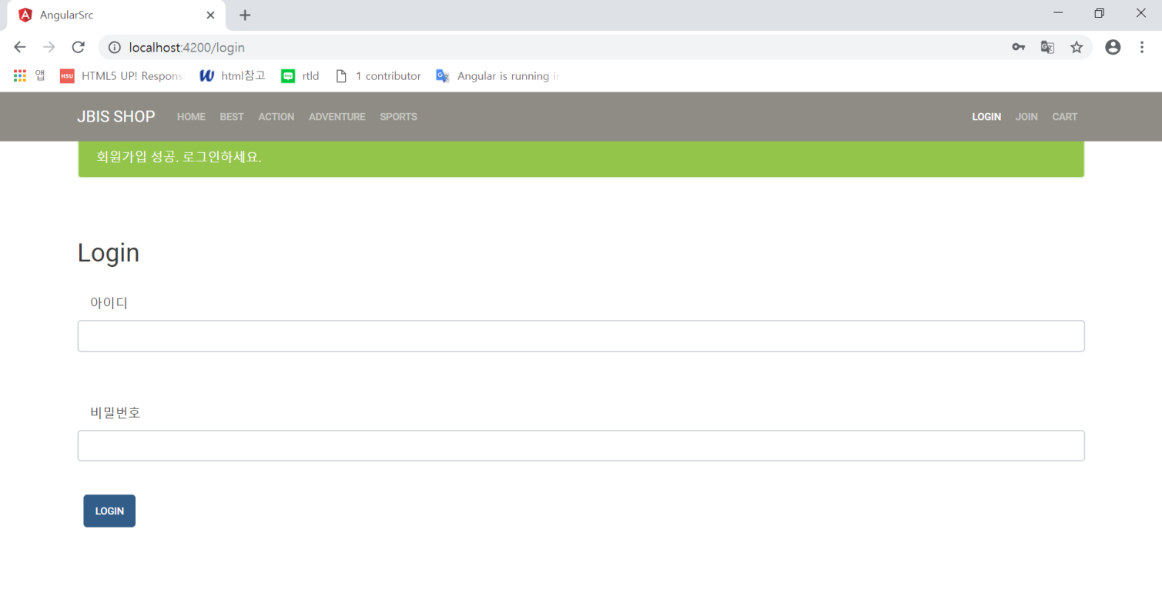
- 회원가입 성공

Slide 10
DB의 users에 회원정보가 저장
패스워드는 해시 값으로 저장

Slide 11
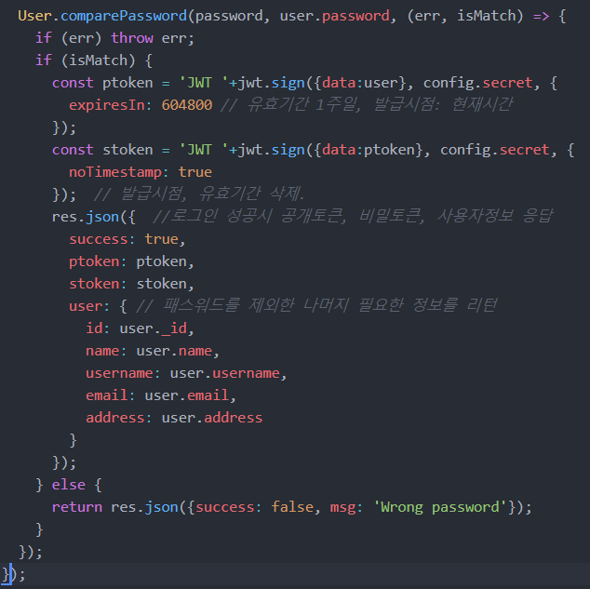
Chapter3 : 로그인, 로그아웃
# 서버 측
- 다양한 인증정책을 적용해줄 수 있는 패스포트를 추가
JWT인증 방식 대신 RTA방식을 사용. 공개토큰, 비밀토큰 생성
클라이언트에게 공개토큰, 비밀토큰, 회원정보를 전송

Slide 12
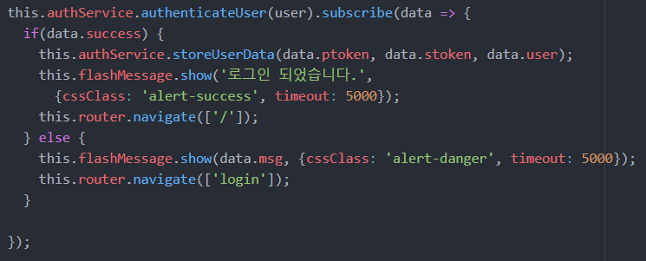
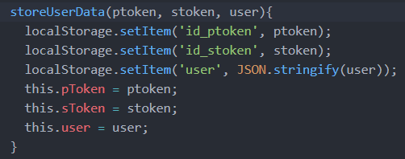
# 클라이언트 측
- 수신된 데이터를 저장
- 토큰들과 회원정보를 LocalStorage에 저장

Slide 13
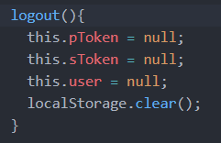
# 클라이언트 측
- 난수화 토큰 인증 관련 함수들

Slide 14
- 입력 받은 패스워드와 계정DB에 등록된 패스워드 해시 값을 비교하는 함수

Slide 15
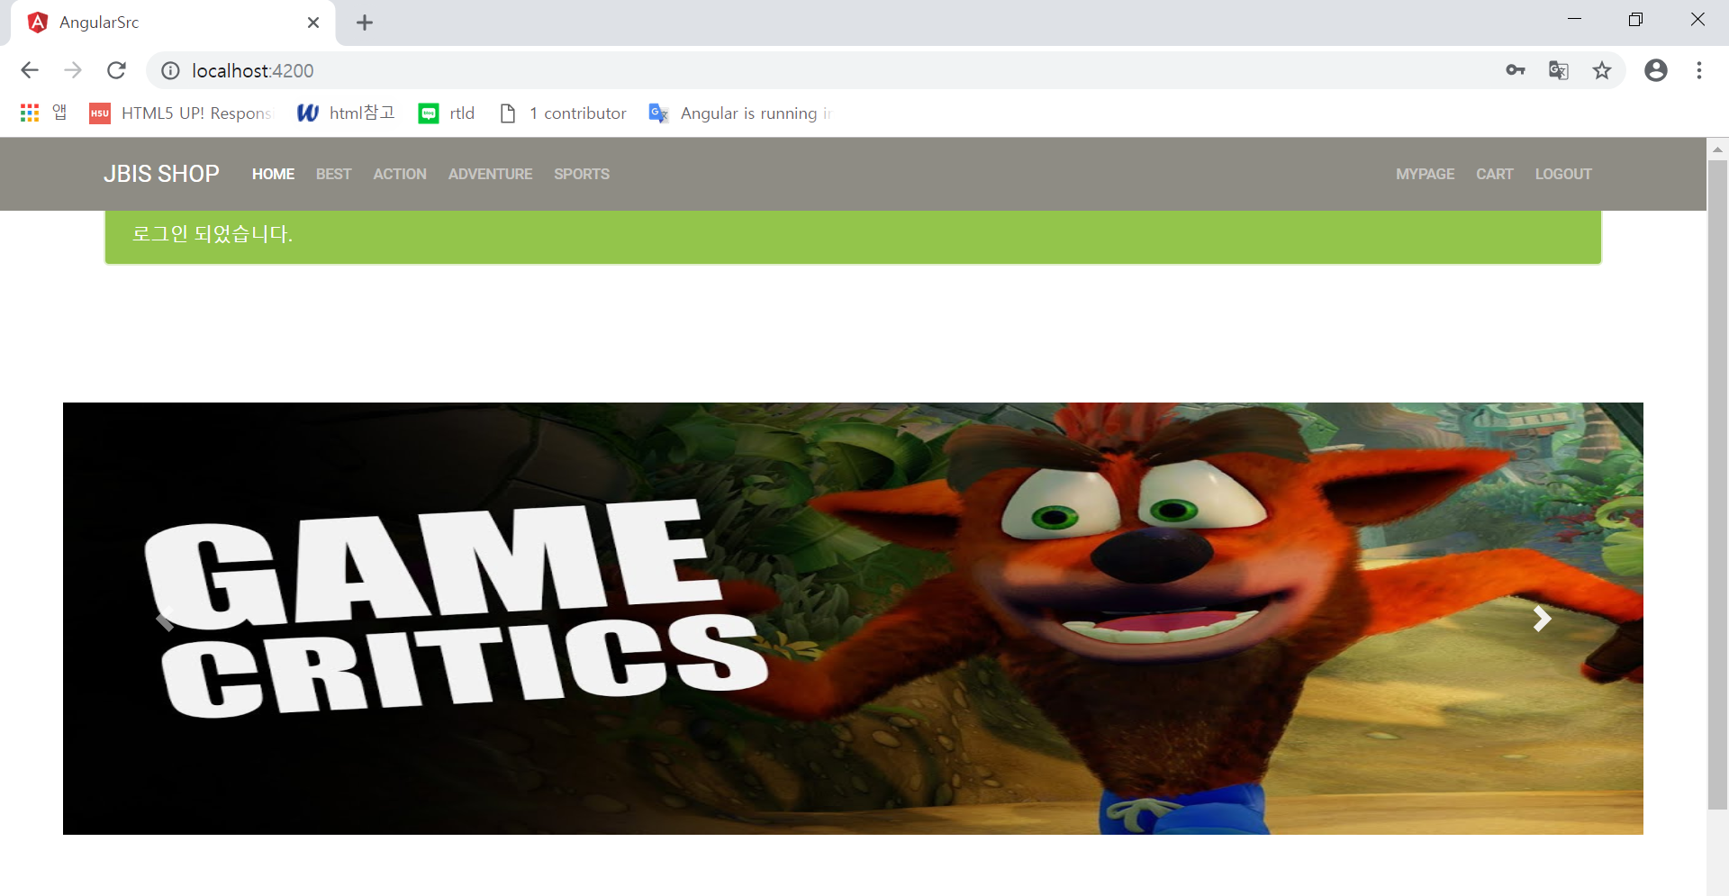
- 로그인 성공
- 공개토큰, 비밀토큰, 사용자 정보 저장됨

Slide 16
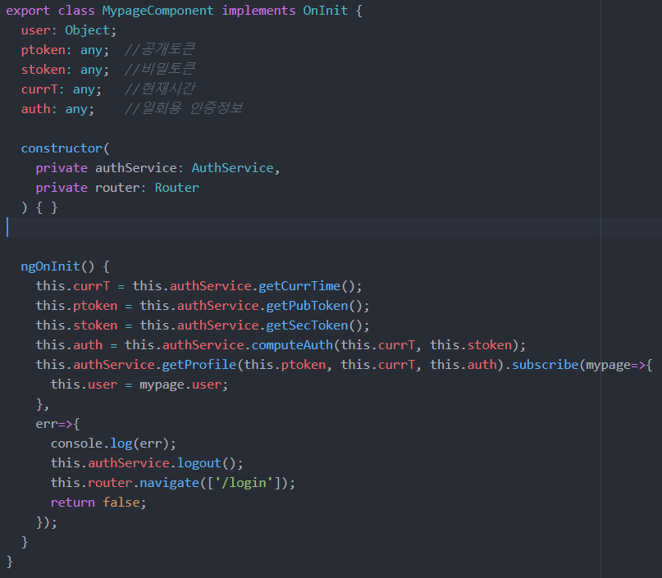
Chapter4 : 마이 페이지
- Mypage 페이지에는 로그인 이후에만 접근할 수 있도록 보호, RTA 적용
# 클라이언트 측
- 일회용 인증정보 계산
getProfile 함수 호출시
공개토큰, 현재시간,
일회용 인증정보를 사용

Slide 17
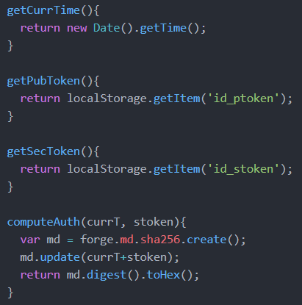
# 클라이언트 측
- 현재시간 출력 함수
- 공개토큰 읽어와서 리턴
- 비밀토큰 읽어와서 리턴
- 현재시간과 비밀토큰 값을 이용한 해시 값 계산하여 리턴

Slide 18
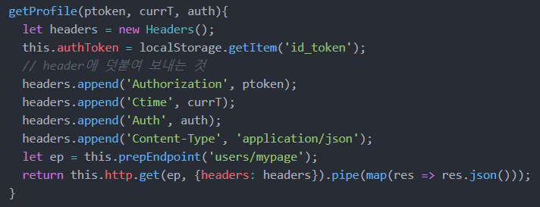
# 클라이언트 측
- 3개의 변수를 입력 받고 http 헤더에 붙여서 서버로 전송 -> 결과를 받아옴

Slide 19
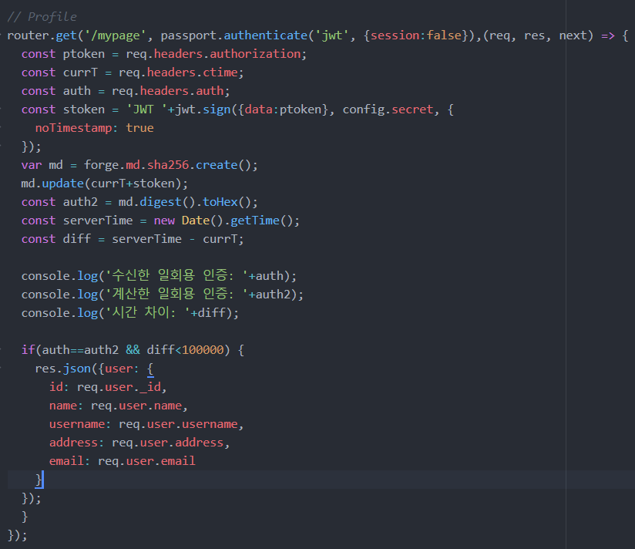
# 서버 측
- 수신한 공개토큰으로부터 비밀토큰 계산
- 도청, 재전송 공격 방지를 위해서 클라이언트와 서버 시간 차이 검증
- 일회용 인증 정보 값이 동일하면 요청을 허용하고 사용자 정보 전송

Slide 20
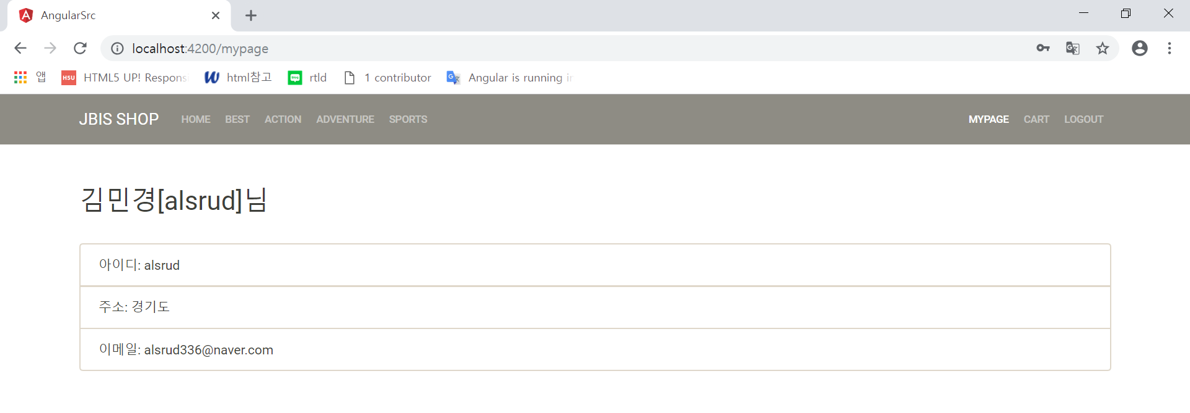
- 인증된 회원에게 MYPAGE 보여줌
- 서버 콘솔에 난수화 토큰 인증 출력

Slide 21
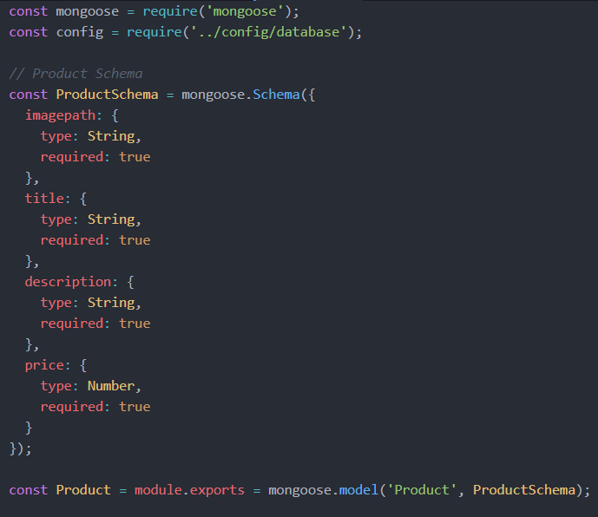
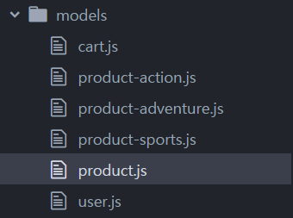
Chapter5 : 상품등록
- 상품 모델 생성
- Product Schema 생성
- Product Schema를 외부에서 사용할 수 있도록 모델생성

Slide 22
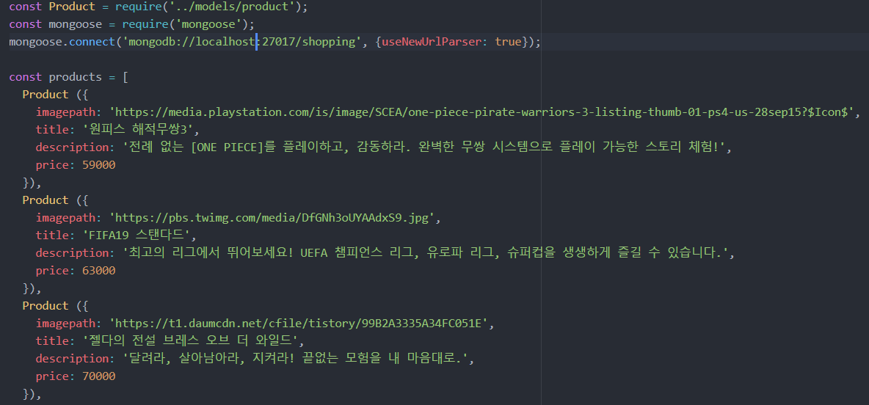
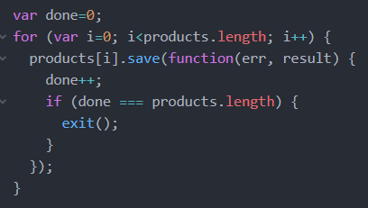
- DB에 저장할 데이터 정의
- 데이터 배열 DB에 저장

Slide 23
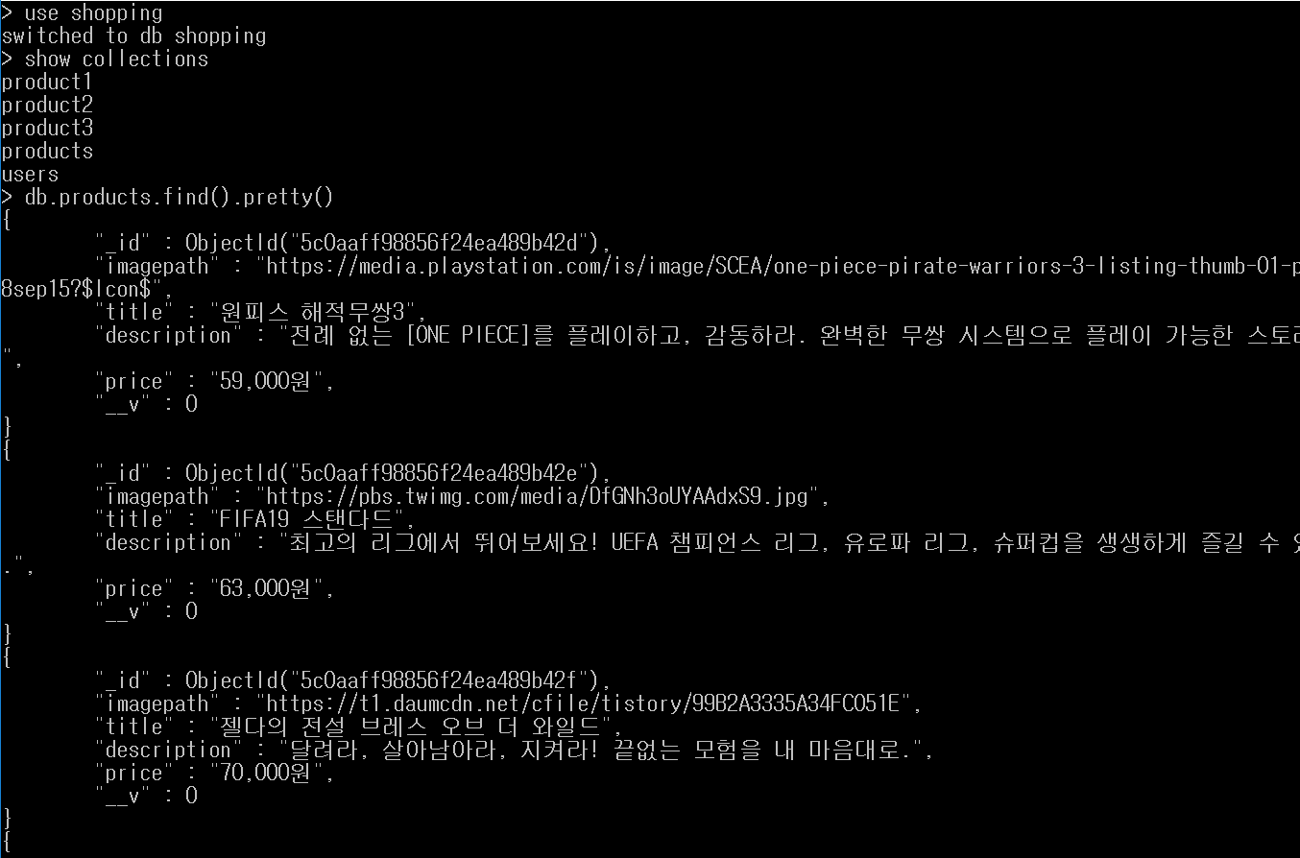
- Mongo shell을 이용하여 DB 확인

Slide 24
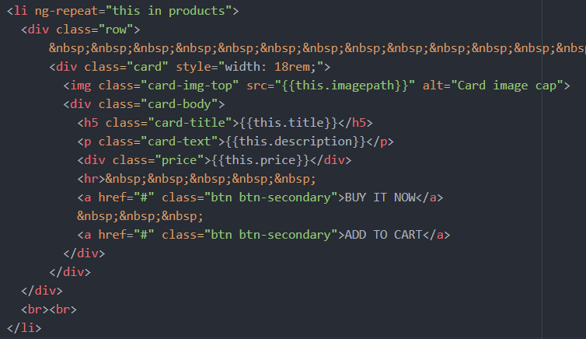
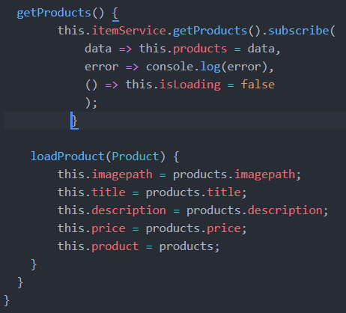
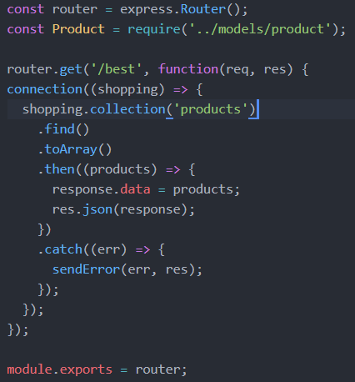
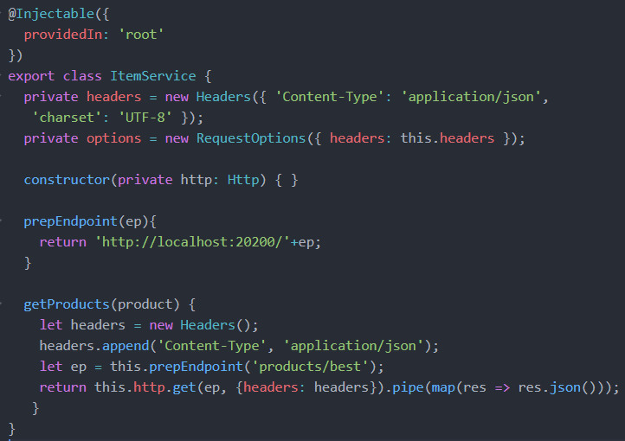
- DB의 데이터를 View로 표출 -> 실패

Slide 25
감사합니다

